Slide 1
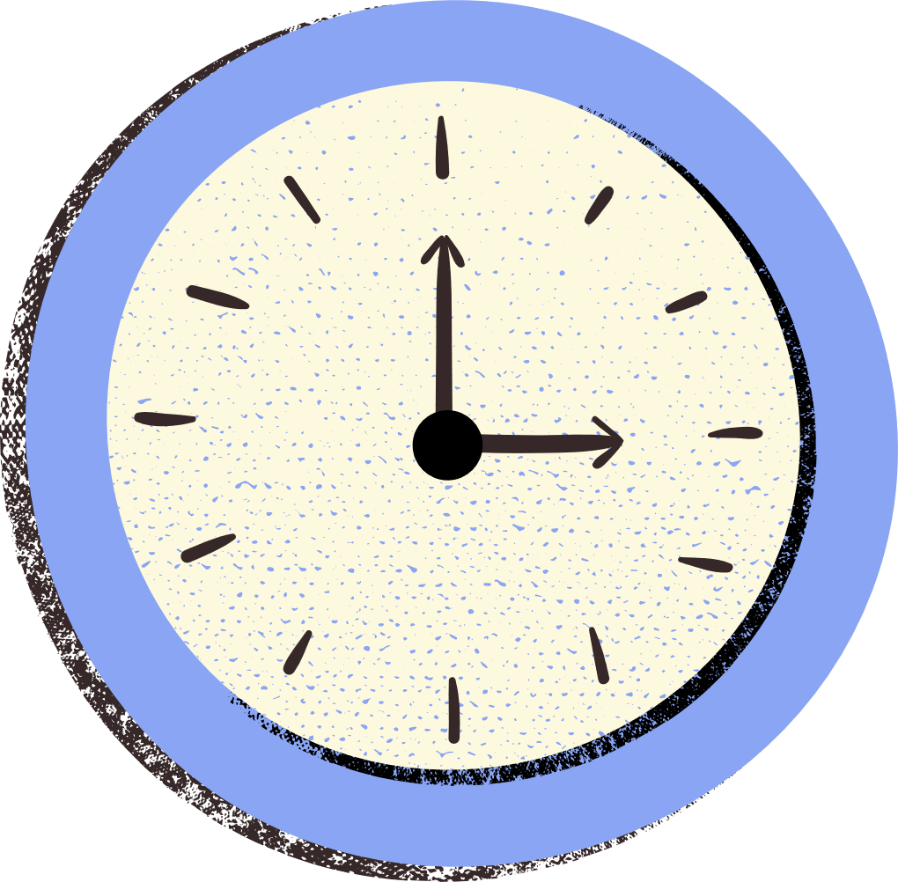







Slide 2



Slide 3
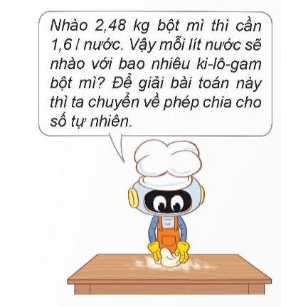

Slide 4
2,48 : 1,6 = ? (kg)
Ta đặt tính rồi tính như sau:
2,4 8
1,6
8
,
8
1,
0
5
0
8
0
Vậy: 2,48 : 1,6 = 1,55 (kg)

Slide 5
5,4 : 0,25 = ?
Ta đặt tính rồi tính như sau:
5,4
0,25
0
4
0
,
2
1
6
0
15
0
Vậy: 5,4: 0,25 = 21,6

Slide 6


Slide 7

1
Đặt tính rồi tính
48,3 : 3,5
144,55 : 3,5
3 : 0,25
48, 3
3,5
0,25
,
3,5
144,5 5
3
00
13
3
1
8
3
0
1
2
,
4
5
5
1
,
4
3
28
0
10
5
0
0
0

Slide 8
1
Một chú rồng nhổ 4 chiếc răng sâu và trả cho nha sĩ 15,4 kg kẹo. Biết số kẹo phải trả khi nhổ mỗi chiếc răng sâu là như nhau. Vậy để nhổ mỗi chiếc răng sâu chú rồng phải trả kg kẹo.
?

